Slide 1
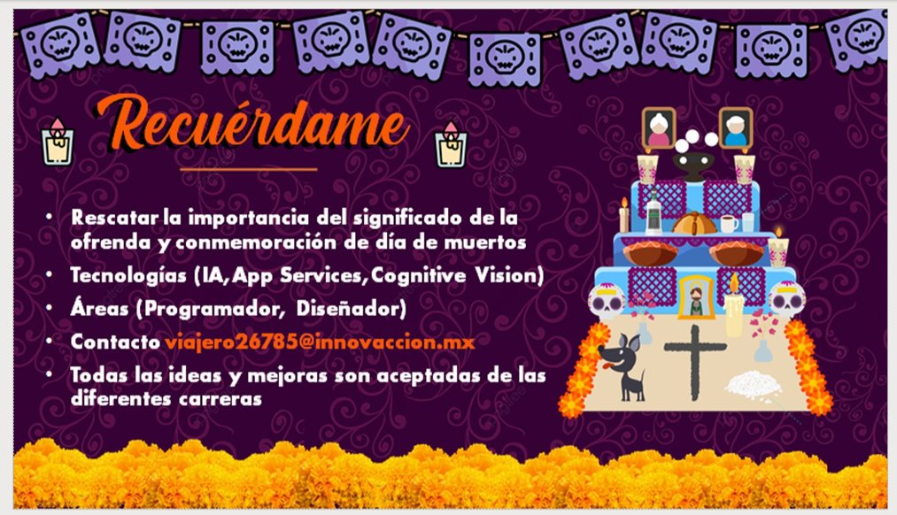
Presentación de Proyecto Recuérdame Hackaton Inovaccion Nov 2020

Slide 2
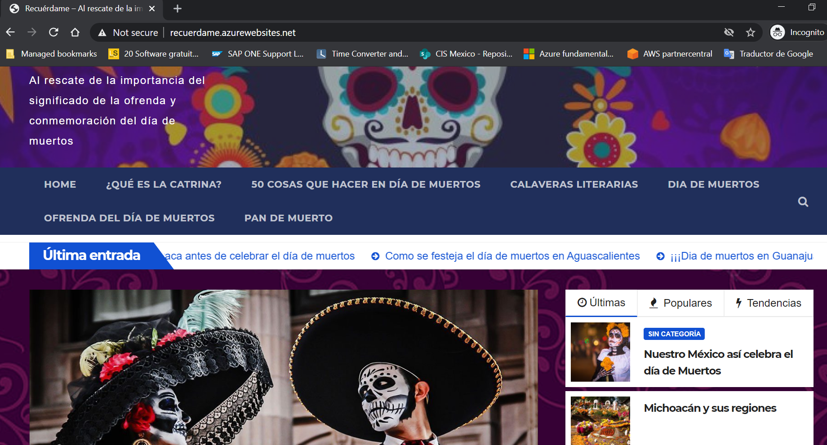
Pagina web del proyecto:
http://recuerdame.azurewebsites.net/

Slide 3

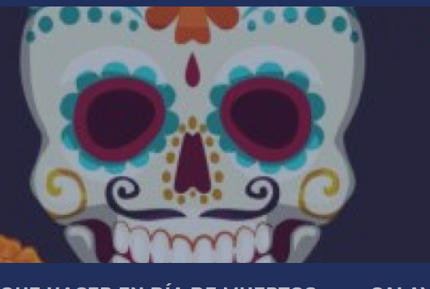
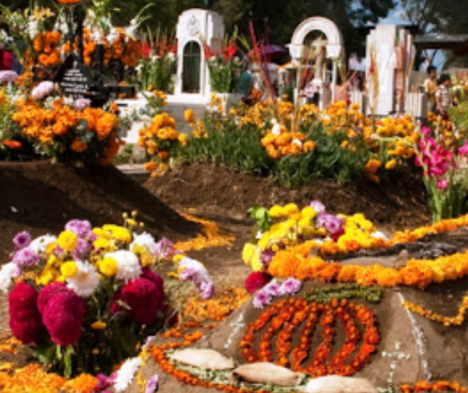


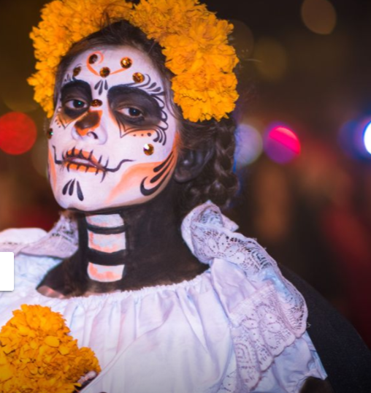


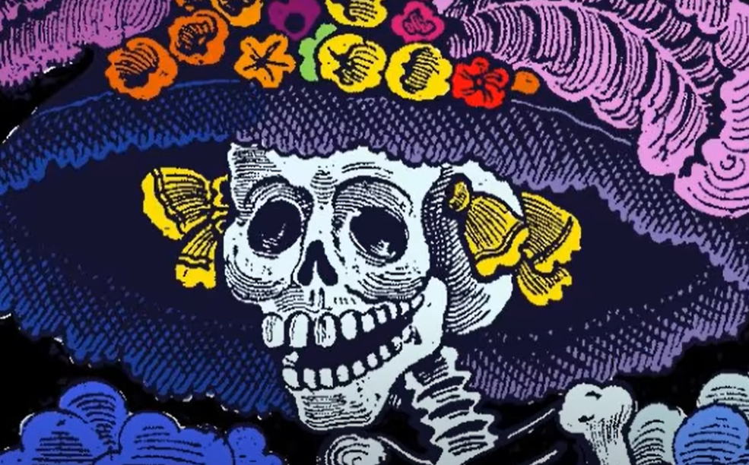
Elementos de nuestra cultura nacional

Slide 4

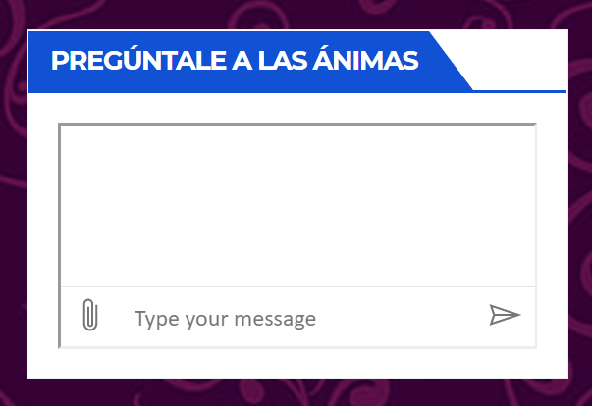

Chatbot de las ánimas
Seguro que quieres preguntar???

Slide 5
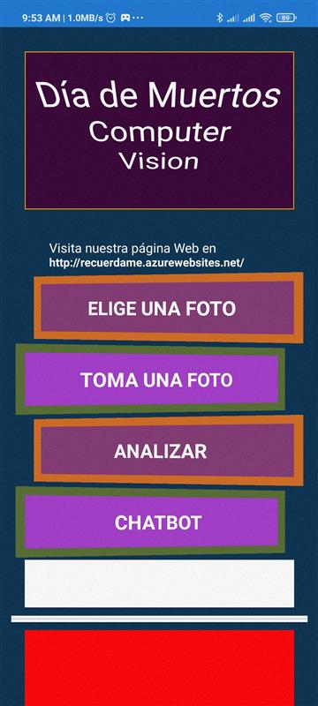


Increhible App
Computer Vision + Día de muertos
Al rescate de la importancia del significado de la ofrenda y conmemoración del día de muertos

Slide 6
Gracias …..

